Slide 1
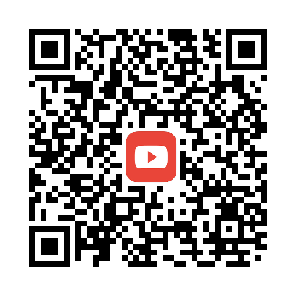
行動學習
Dealing with Complaints

Slide 2
客訴處理技巧
Customer Complaint Management Skills
班級：觀二壹

Slide 3
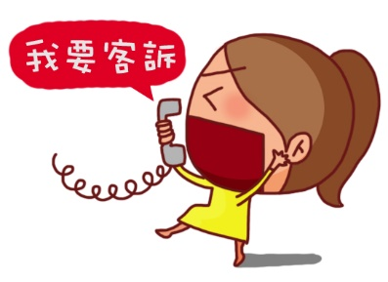
如何處理客訴
How to Handle Customer Complaints

Slide 4
客訴流程
Process of Customer Complaints
抱怨
投訴
處理
追蹤
結案

Slide 5
五大原則
Five Principles
傾聽Listening
同理Empathy
複述Repetition of the Complaints
提問Question Asking
溝通Communication

Slide 6
傾聽Listening
聽見(到)與傾聽的不同
成功的溝通必須包含成功的傾聽
傾聽的三階段
專心
理解
回饋

Slide 7
傾聽三階段Three Stages of Listening
專心
思考不集中
未停止手邊工作
刻版印象

Slide 8
傾聽三階段Three Stages of Listening
理解
角色固著
錯失良機
文字解讀

Slide 9
傾聽三階段Three Stages of Listening
回饋
眼神、肢體動作
言語回應
思緒整理

Slide 10
同理Empathy
同情心≠同理心
案例演練
小花因身份證遺失，隔天需要身份證代公司辦理銀行業務，關係到客戶與公司簽約金入款，老闆要求隔天一定要辦好。但到了戶政事務所辦理後，才發現所帶的大頭照不符規定，人員請小花需重新拍照(依現行規範)，方能受理申請。
此時小花已無法接受說明，現場與人員爭執中…
初階
人同此心，心同此人。產生共鳴性
傳達與人同在
高階
感受問題，更深入探索，剌繳對方陳述

Slide 11
同理Empathy
同情
好可憐，她一定會被老闆罵死
好麻煩，一點都不通情理
…
同理
整個程序重跑，確實需花費時間
交辦工作未做好，工作會被耽誤到，確實會很著急
…

Slide 12
複述
Repetition of the Complaints
做為「提問」前的引言
適時回應
化解不知如何回應的尷尬

Slide 13
提問Question Asking
聚焦
確認問題核心
對症下藥

Slide 14
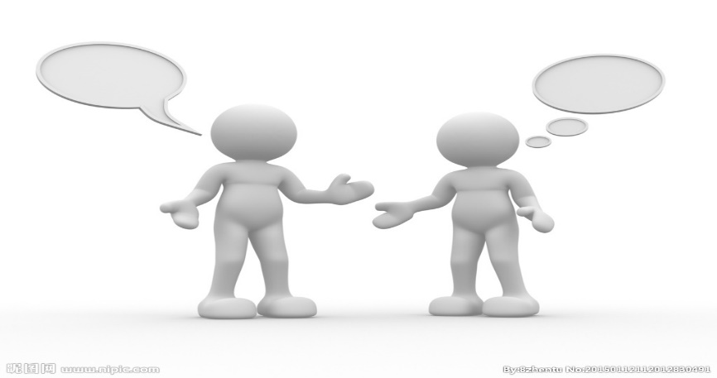
溝通Communication
一個人的意思影響另一個人的所有過程
促使意見能協調一致，進而使整體組織目標能協調一致
溝通係指送訊者將語言、符號等訊息，經由適當的表達方式，使收訊者表現出預期反應的一種歷程。

Slide 15
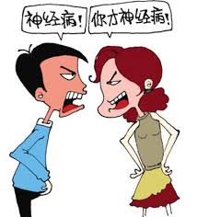
客訴溝通技巧
Communication Skills for Customer Complaints

Slide 16
溝通三要素Three Elements of Communication
亞里斯多德（Aristotle）數千年前早已找出三個關鍵要素—人格（ethos）、情感（pathos）、邏輯（logos）。

Slide 17
五大態度
Five Attitudes
換位思考
正向
主動
安撫
立場
誠意

Slide 18
三大動作
Three Actions
肢體
站姿
手勢
表情
眼神
表達
語調
用字
莊重

Slide 19
Action-Ⅰ
美國心理學家麥拉賓(Albert Mehrabian)提出相當知名的「7/38/55法則」
從聽覺所得到的訊息占38%；從視覺得到的訊息則占55%；而語言內容的比重，占7%。
站-背要挺得直直的，雙手自然下垂
坐-背不要靠在倚背上，雙手放在膝蓋位置
禁忌-雙手交叉、 手放口袋 、撥頭髮或撥弄領帶、握拳、抖腳 …等
眼神-注視的位置在對方的雙眼與額頭之間的三角區域
嚴謹非嚴肅
溫和的表情，笑容時機運用得宜
肢體
表情

Slide 20
Action-Ⅱ
音調宜低不宜高，抑揚頓挫，不平板
速度從容，忌過快或慢
咬字清楚
禮貌性用語
正向用語，不使用負面用語
常態拒絕用語
推卸用語
表達

Slide 21
Start
安撫情緒
1.無關事情對錯
2.針對民眾因事情產生的情緒致歉
3.先處理情緒再處理事情
人＞事

Slide 22
Process
暫先拋下個人意識，聆聽民眾訴求。
1.了解來龍去脈
2.讓民眾情緒有出口
3.表達誠意
不插話

Slide 23
Process
適時回應
1.尊重
2.傳遞訊息與接收
3.基礎同理心的表現
4.回應的用語，我了解、是的
切勿無意識回應

Slide 24
Process
控制權轉為我方，問題核心及澄清。
1.不急於說明立場，再次針對問題發生影響民眾不
便致歉。很抱歉，讓您有這樣的感覺…
2.致歉後，帶入問題，說明可處理之方式。針對您所提及時間來不及的問題，是否可請您採取
3.提問，讓民眾有機會思考。從不可能變可能
4.覆述問題，問題確認。您剛說的是…
說明非指責

Slide 25
Process
溝通重點期，雙方拉扯，情緒再起伏
1.雙方不斷說服對方接受自己的想法
2.情緒高漲，保持同理心，不受影響。如果我是您，也會有這樣的感覺…
3.持續專注於談話中，並掌握溝通核心不偏離。
4.試著找出其他方式，讓民眾了解
掌握情況不失焦

Slide 26
End
有效溝通≠符合訴求
溝通是為使雙方達到平衡，訴求不一定能處理，但另一方會感覺被尊重
讓民眾了解自己盡力了，已處理情緒，但事情可能還是要請他人協助
對事不對人
溝通來自於雙方對話

